Slide 1
PLANEJAMENTO ESTRATÉGICO DE TI
Aula: 08
Prof.: Fabrício Varajão

Slide 2
Conteúdo
Metodologias e boas práticas
COBIT e a Governança de TI

Slide 3
Metodologias e boas práticas
Existem diversas metodologias e boas práticas desenvolvidas por estudos e aplicados no mercado no decorrer da história;
Alguns métodos buscam melhorar a gestão e a relação entre fornecedor – empresa – cliente;
Entidades idôneas podem auditar e certificar quanto à eficiência da aplicação de algumas destas metodologias.

Slide 4
Metodologias e boas práticas
COBIT para gestão da TI inovando através da Governança Tecnológica;
ITIL ajuda na padronização de uma série de processos operacionais e de gestão ligados a TI;
Criar uma sistemática padronizada suportada por processos, possivelmente automatizados, que seja entendida e que esteja ao alcance de todos numa organização, que possa ser replicada e, sobretudo, permita evolução.

Slide 5
Metodologias e boas práticas
Governança Tecnológica: Define que a TI é um fator essencial para a gestão financeira e estratégica de uma organização e não apenas como suporte à empresa.
É a metodologia (e seus processos integrados) de gestão corporativa dos recursos de TI.

Slide 6
Metodologias e boas práticas
Governança Tecnológica:
“uma estrutura de relacionamentos entre processos para direcionar e controlar uma empresa de modo a atingir objetivos corporativos, através da agregação de valor e risco controlado pelo uso da tecnologia da informação e de seus processos” (COBIT)

Slide 7
Metodologias e boas práticas
COBIT (Control Objectives for Information and Related Technology)
Tem por missão explícita pesquisar, desenvolver, publicar e promover um conjunto atualizado de padrões internacionais de boas práticas referentes ao uso corporativo da TI para os gerentes e auditores de tecnologia;

Slide 8
Metodologias e boas práticas
ISACA (Information Systems Audit and Control Association) através do IT Governance Institute, organização independente que desenvolveu a metodologia considerada a base da governança tecnológica;
O COBIT funciona como uma entidade de padronização e estabelece métodos documentados para nortear a área de tecnologia das empresas, incluindo qualidade de software, níveis de maturidade e segurança da informação.

Slide 9
Metodologias e boas práticas
O objetivo central é manter processos e práticas relacionados à infraestrutura de sistemas, redes e dispositivos utilizados pela empresa;
A análise destes processos deve orientar a organização na decisão de novos projetos e como utilizar tecnologia da informação neles, considerando também a evolução tecnológica, sistemas já existentes, integração com fornecedores, atendimento ao cliente (externo e interno), custo da tecnologia e retorno esperado.

Slide 10
Metodologias e boas práticas
A necessidade de integração de sistemas e a evolução tecnológica são fundamentadas nos processos da metodologia, criando-se métricas para auditoria e medição da evolução das atividades destes processos.

Slide 11
Metodologias e boas práticas
Os domínios do COBIT podem ser caracterizados pelos seus processos e pelas atividades executadas em cada fase de implantação da Governança Tecnológica.
Está organizado em quatro domínios;
Planejamento e Organização;
Aquisição e Implementação;
Entrega e Suporte;
Monitoração.

Slide 12
Metodologias e boas práticas
Planejamento e Organização:
Define as questões estratégicas ligadas ao uso da TI em uma organização, trata de vários processos, entre eles, a definição da estratégia de TI, arquitetura da informação, direcionamento tecnológico, investimento, riscos, gerência de projetos e da qualidade.

Slide 13
Metodologias e boas práticas
Aquisição e Implementação:
Define as questões de implementação da TI conforme as diretivas estratégicas e de projeto pré-definidos no Plano Estratégico de Informática da empresa, também conhecido como PDI (Plano Diretor de Informática). Possui uma série de processos como, identificação de soluções automatizadas a serem aplicadas ou reutilizadas na corporação, aquisição e manutenção de sistemas e de infraestrutura, desenvolvimento e mapeamento de procedimentos nos sistemas, instalação e gerência de mudanças.

Slide 14
Metodologias e boas práticas
Entrega e Suporte:
Define as questões operacionais ligadas ao uso da TI para atendimento aos serviços para os clientes, manutenção e garantias ligadas a estes serviços. O momento destes domínios é após a ativação de um serviço e sua entrega ao cliente, que pode operar ou utilizar os serviços da empresa para operação terceirizada.
Os processos relativos a este domínio tratam da definição dos níveis de serviço (SLA - Service Level Agreement); gerência de fornecedores integrados às atividades; garantias de desempenho, continuidade e segurança de sistemas; treinamento de usuários; alocação de custos de serviços; gerência de configuração; gerência de dados, problemas e incidentes.

Slide 15
Metodologias e boas práticas
Monitoração:
Define as questões de auditoria e acompanhamento dos serviços de TI, sob o ponto de vista de validação da eficiência dos processos e evolução dos mesmos em termos de desempenho e automação. Os processos deste domínio tratam basicamente da supervisão das atividades dos outros processos; adequações realizadas na empresa para garantia de procedimentos operacionais; coleta e análise de dados operacionais e estratégicos para auditoria e para controle da organização.

Slide 16
Metodologias e boas práticas
Existe a questão de auditoria que permite verificar o nível de maturidade dos processos. O método segue o modelo do Capability Maturity Model (CMM ou Modelo de Maturidade em Capacitação) que estabelece os seguintes níveis:
Inexistente;
Inicial;
Repetível;
Definido;
Gerenciado;
Otimizado.

Slide 17
Metodologias e boas práticas
Existe a questão de auditoria que permite verificar o nível de maturidade dos processos. O método segue o modelo do Capability Maturity Model (CMM ou Modelo de Maturidade em Capacitação) que estabelece os seguintes níveis:
Inexistente;
Inicial;
Repetível;
Definido;
Gerenciado;
Otimizado.
Significa que o processo de gerenciamento não foi implantado.

Slide 18
Metodologias e boas práticas
Existe a questão de auditoria que permite verificar o nível de maturidade dos processos. O método segue o modelo do Capability Maturity Model (CMM ou Modelo de Maturidade em Capacitação) que estabelece os seguintes níveis:
Inexistente;
Inicial;
Repetível;
Definido;
Gerenciado;
Otimizado.
O processo é realizado sem organização, de modo não planejado.

Slide 19
Metodologias e boas práticas
Existe a questão de auditoria que permite verificar o nível de maturidade dos processos. O método segue o modelo do Capability Maturity Model (CMM ou Modelo de Maturidade em Capacitação) que estabelece os seguintes níveis:
Inexistente;
Inicial;
Repetível;
Definido;
Gerenciado;
Otimizado.
O processo é repetido de modo intuitivo, isto é, depende mais das pessoas do que de um método estabelecido.

Slide 20
Metodologias e boas práticas
Existe a questão de auditoria que permite verificar o nível de maturidade dos processos. O método segue o modelo do Capability Maturity Model (CMM ou Modelo de Maturidade em Capacitação) que estabelece os seguintes níveis:
Inexistente;
Inicial;
Repetível;
Definido;
Gerenciado;
Otimizado.
O processo é realizado, documentado e comunicado na organização.

Slide 21
Metodologias e boas práticas
Existe a questão de auditoria que permite verificar o nível de maturidade dos processos. O método segue o modelo do Capability Maturity Model (CMM ou Modelo de Maturidade em Capacitação) que estabelece os seguintes níveis:
Inexistente;
Inicial;
Repetível;
Definido;
Gerenciado;
Otimizado.
Existem métricas de desempenho das atividades, o processo é monitorado e constantemente avaliado.

Slide 22
Metodologias e boas práticas
Existe a questão de auditoria que permite verificar o nível de maturidade dos processos. O método segue o modelo do Capability Maturity Model (CMM ou Modelo de Maturidade em Capacitação) que estabelece os seguintes níveis:
Inexistente;
Inicial;
Repetível;
Definido;
Gerenciado;
Otimizado.
As melhores práticas de mercado e automação são utilizadas para a melhoria contínua dos processos.

Slide 23
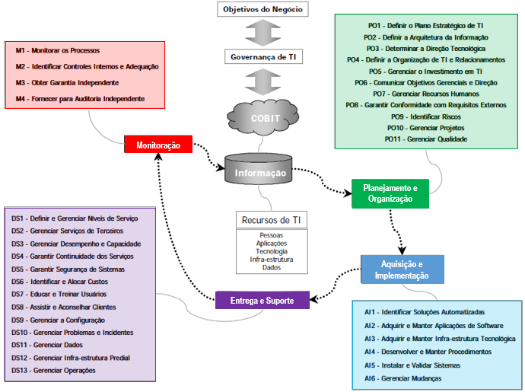
Os quatro domínios de processos do COBIT

Slide 24
Metodologias e boas práticas
Os requisitos da informação são dados por:
Efetividade;
Eficiência;
Confidencialidade;
Integridade;
Disponibilidade;
Conformidade;
Confiabilidade.
Informação

Slide 25
Metodologias e boas práticas
Os recursos de TI são classificados como:
Pessoas;
Sistemas aplicativos;
Tecnologia;
Infraestrutura;
Dados.
Informação
Recursos de TI

Slide 26
Referências
VARAJÃO, F. F.. Planejamento Estratégico de TI. FIC – Faculdades Integradas Campograndenses. Rio de Janeiro, 2017. (Apostila)

